Slide 1
Alle Daten auf einen Blick
mit Parktools
1
Notes:
Vortrag zum Thema, wie macht man das Leben aller beteiligten die im Betrieb involviert sind einfacher und effizienter?

Slide 2
Ein Tag im Leben eines Windrades
Betriebsführung
Betriebsführung
Service
Service
Investoren
Investoren
Genossenschaften
Genossenschaften
2
Notes:
Typischer Tagesablauf im Umfeld eines Windrades. Sehr viele involviert, jeder hat eigene Anforderungen und Schwerpunkte.
Zeige diese perspektiven und konkreten Beispielen und wie sich das umsetzen lässt. Vorher kurz in Einblick in unsere Firma.

Slide 3
3

Slide 4
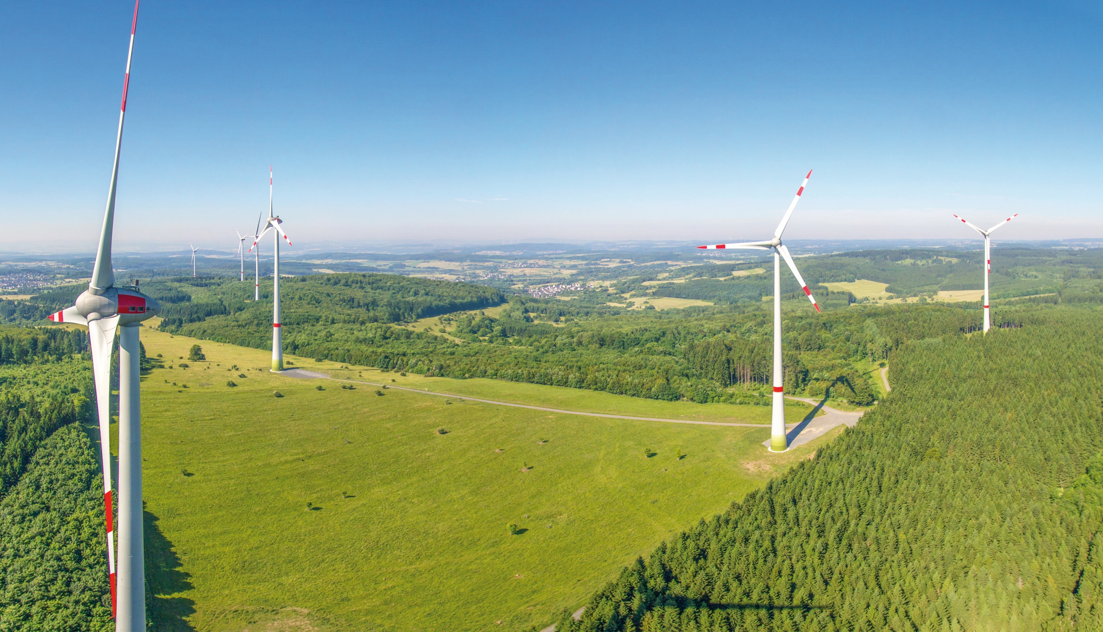
Unternehmensbereiche
HHEEP
Projekt-entwicklung
Betriebsführung
Service
Errichtungs-management
Energie-management
REDS
4
Notes:
21 Mann im Service / Baubegleitung /

Slide 5
Unternehmensbereiche
Projekt-koordination
6 genehmigte Windparks
Steinbrüche und Kompostanlagen
Errichtungs-management
Externer Projekte
2 Windprojekte in 2022 umgesetzt
Betriebsführung
Betreuung von 36 WEA mit 94,7 MW
Kaufmännische & technische Betriebsführung
4 Windparks in Planung
Kompostanlagen
Folgeprojekte in 2023
ISP für Enercon
Wartung von ca. 300 WEA
Service & Wartung von ~ 30 WEA für Direktkunden
Service Wind
Schaltschrankbau
REDS
Neu oder Umbau von Schaltanlagen nach Kunden-anforderungen
Unkomplizierte Anlagenüberwachung
Unabhängige Datenbank
Prüfung und Beschriftung
Montage vor Ort
Mobil und am PC
5
Notes:
Zahlen aktualisieren

Slide 6
Abteilung REDS
Renewable Energy Data Solutions (kurz REDS)
Für Betreiber, Betriebsführer, Investoren & Service
In 2022 gegründet und unabhängig agierend
Bietet übersichtliche, automatisierte und herstellerunabhängige Anlagenüberwachung
6
Notes:
Gewachsen aus eigenen Projekten. Alles wird komplexer, jeder will was anderes. Mit einer Person nicht mehr zu schaffen.
Seit Mai mit Beta und August mit erster Version unseres Portals!

Slide 7
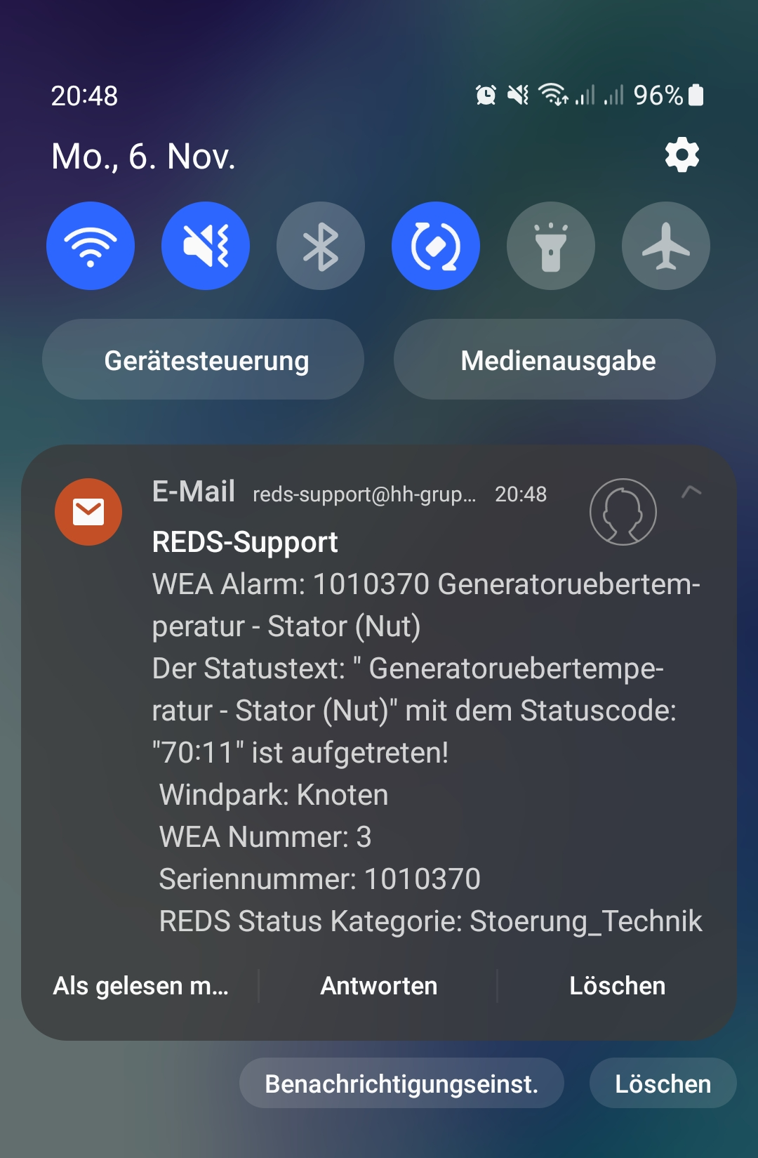
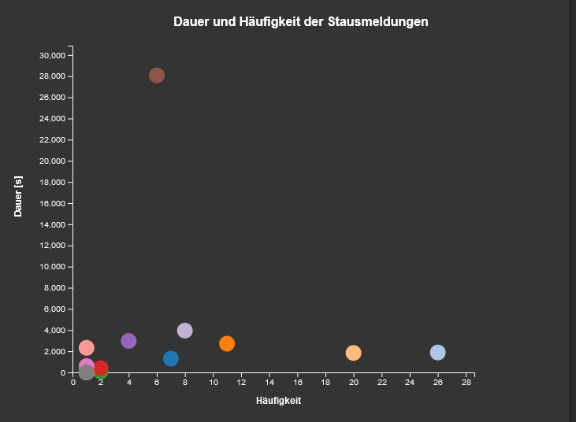
Die Betriebsführung
Windrad hat eine Störung
E-Mail: Generatorübertemperatur
Prüfung in Parktools
Fehler tritt nur kurz, aber häufig auf
Serviceeinsatz erforderlich!
7

Slide 8
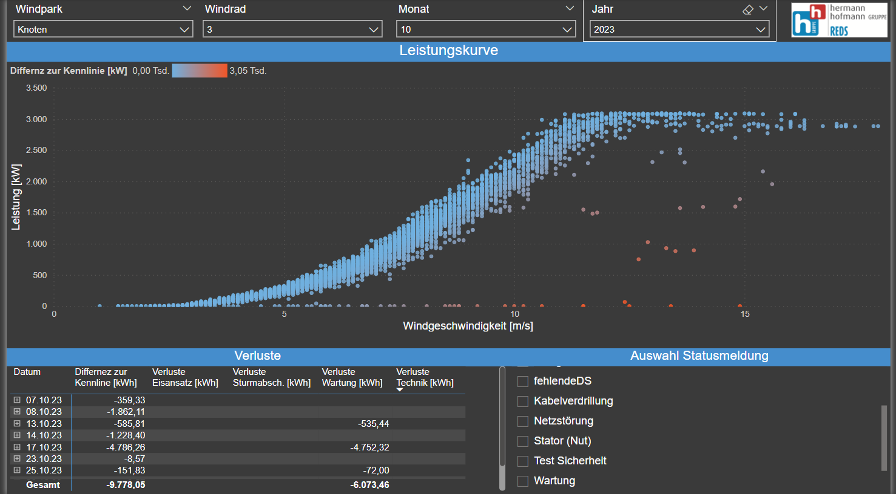
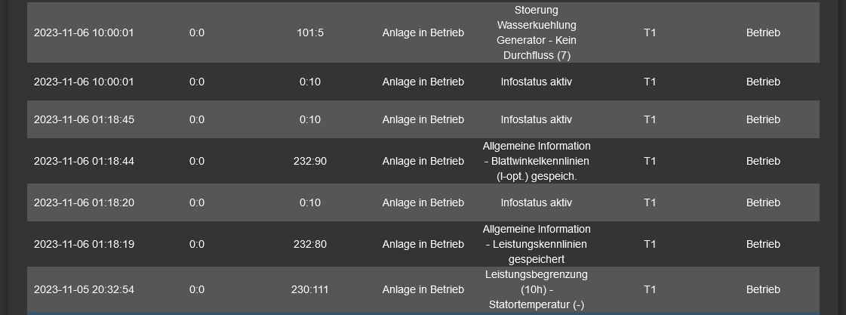
Der Service
Anlage läuft, aber Nachricht durch Kunde
Vermehrt Generatorübertemperatur
Gestörte Wasserkühlung → Anlage läuft leistungsreduziert
Tritt immer bei hohen Windgeschwindigkeiten auf
Serviceeinsatz → Wasserkühlung reparieren
8

Slide 9
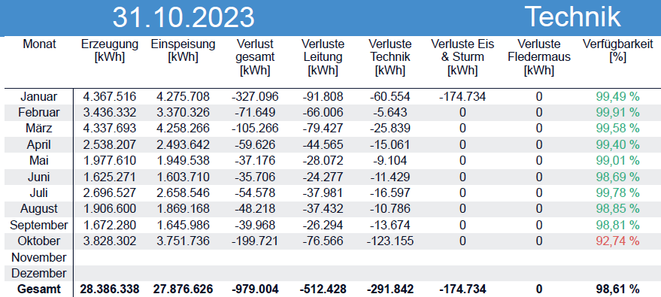
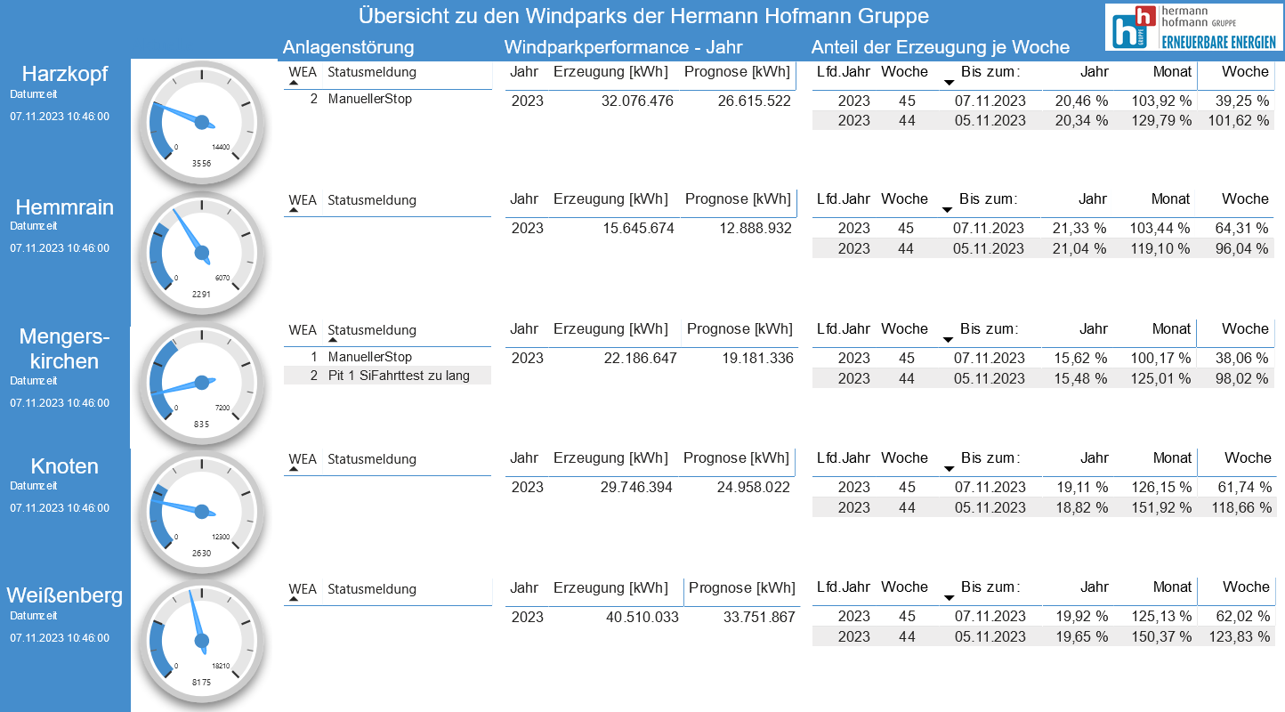
Die Investoren
Live Performance verfolgen
Portfolio liegt über den Erwartungen
Benachrichtigung durch Betriebsführung zu geplantem Serviceeinsatz
Reporting liefert die Zahlen zur Störung
9
Notes:
Investor will möglichst Vorstandsgerecht Infos. Einfache Farben, Zahlen. Keine Zeit verschwenden, solange alles in Ordnung ist.
Unser Chef freut sich, an windreichen Tagen die % steigen zu sehen

Slide 10
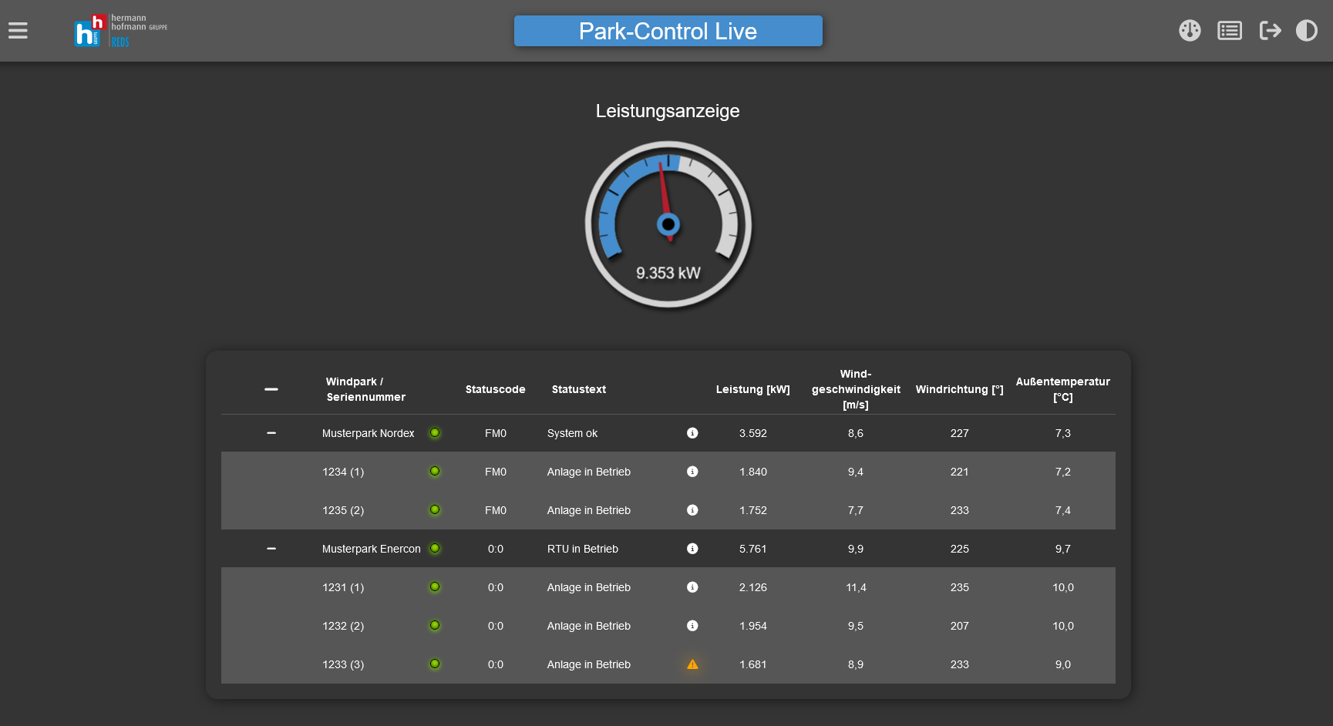
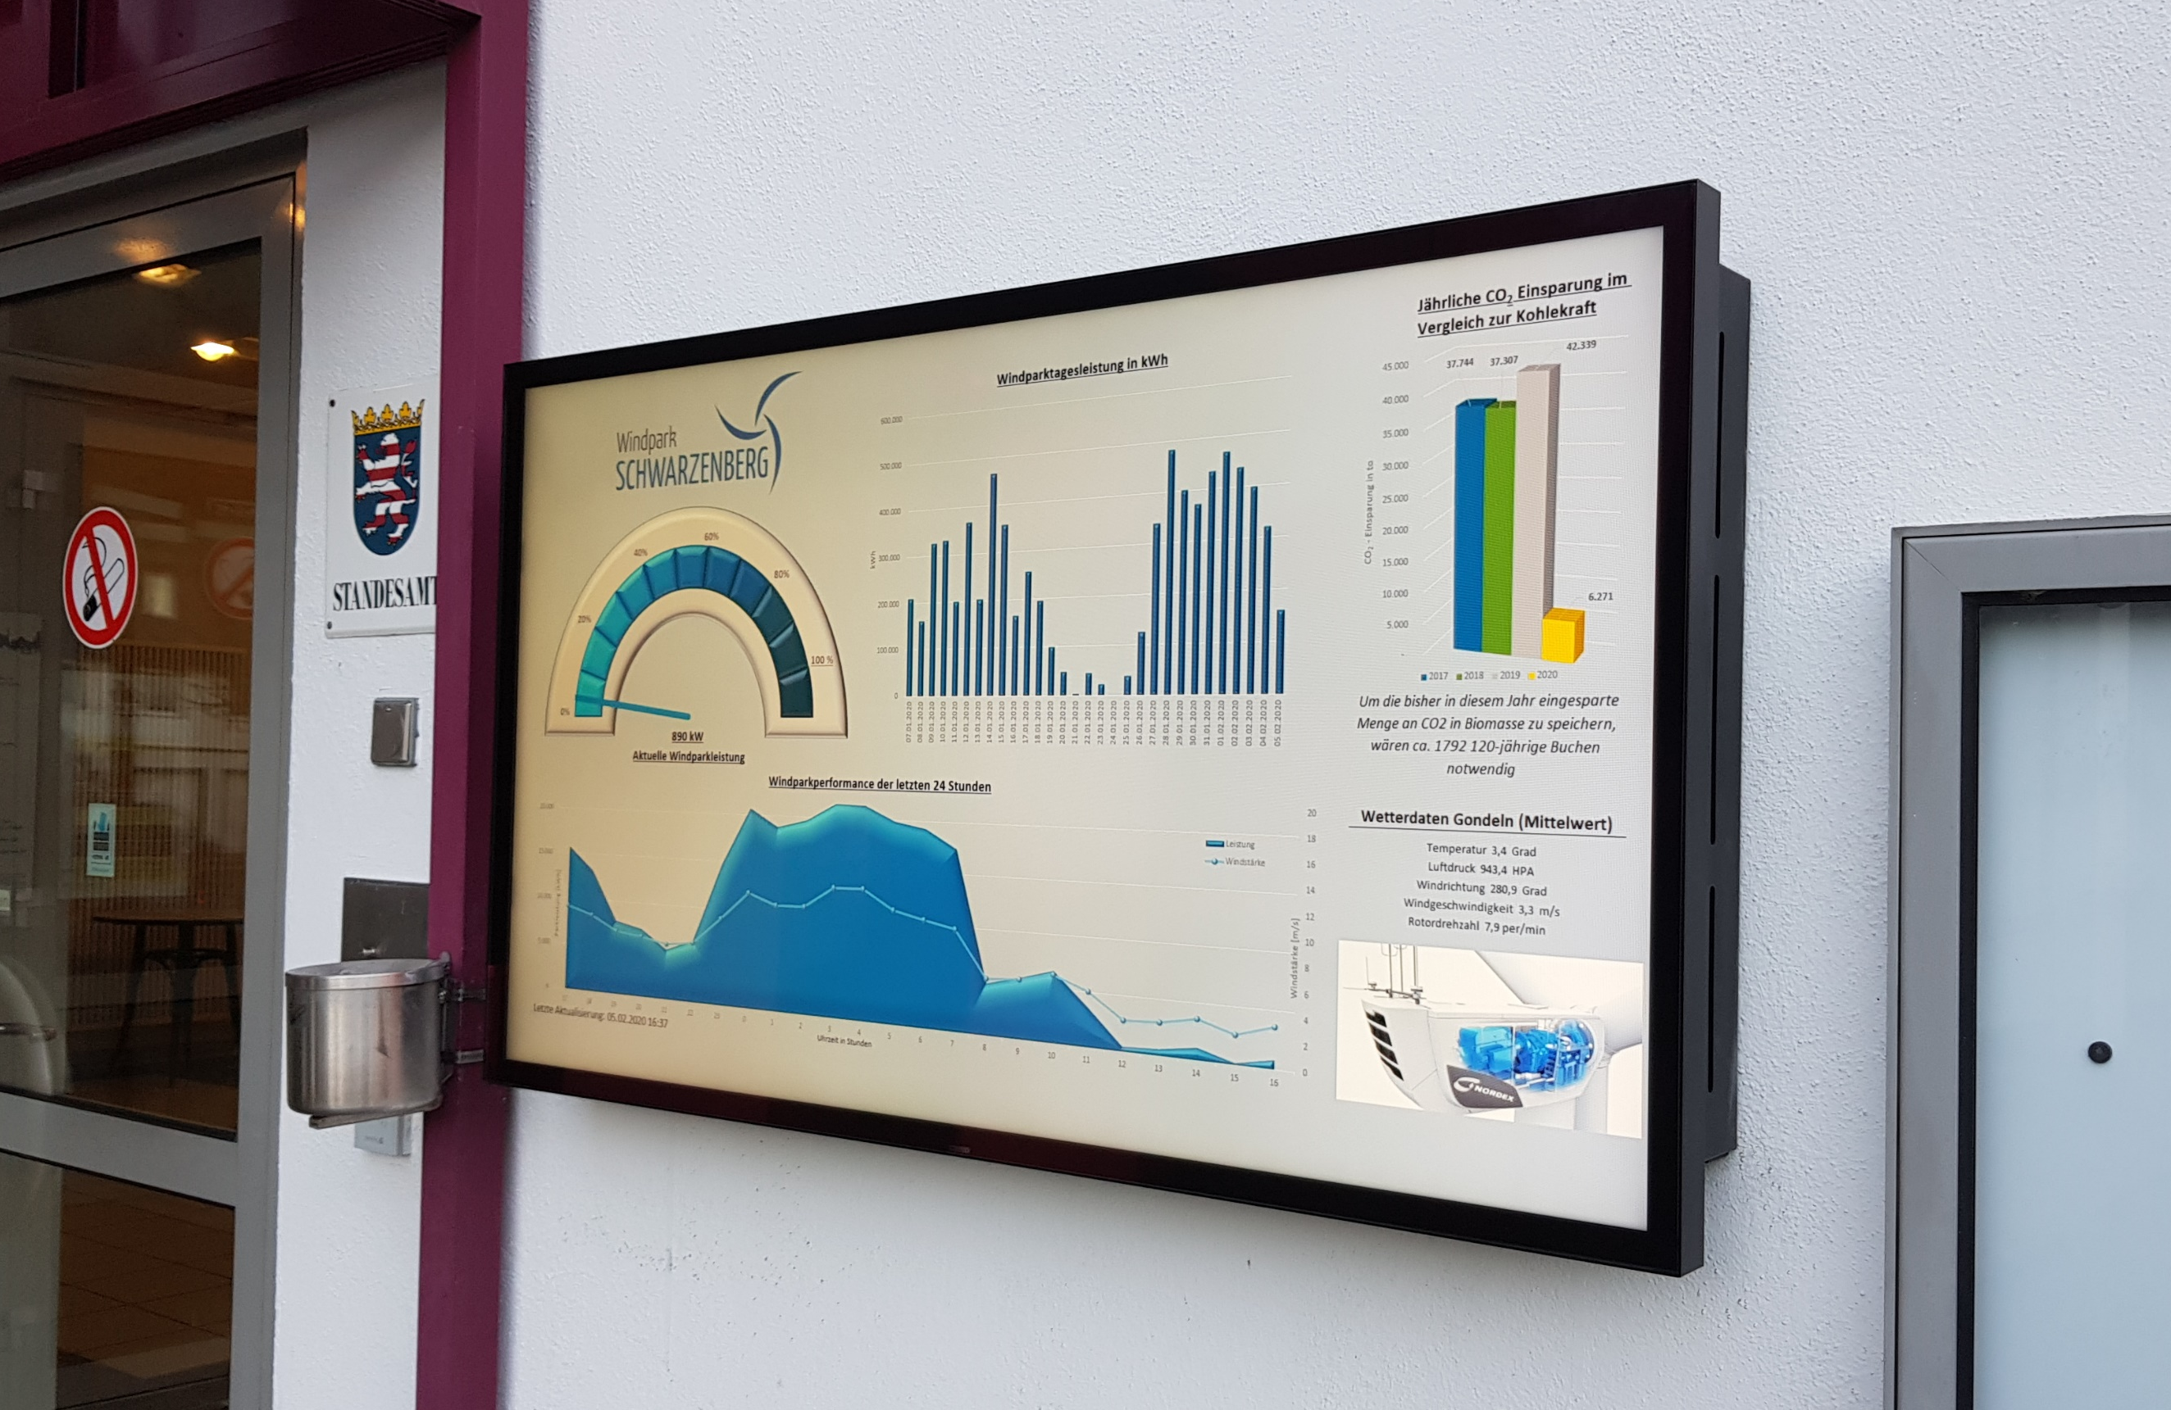
Bürger- Genossenschaften
Begeisterung durch Teilhabe & Transparenz
Warum steht Windrad 3?
Individuelle Zugänge für alle Beteiligten
Berichte für bestimmte Personenkreise
Öffentliche Dashboards
10
Notes:
Oft Wartung, Windmangel oder Fledermaus → Wer kennt nicht die Anrufe. Nordex / Enercon
Dashboards: Bildschirme oder allgemeine HPs

Slide 11
Haben Sie noch Fragen?
Besuchen Sie unseren Stand (188A) oder unsere Homepage:
www.hh-reds.de

